Slide 1
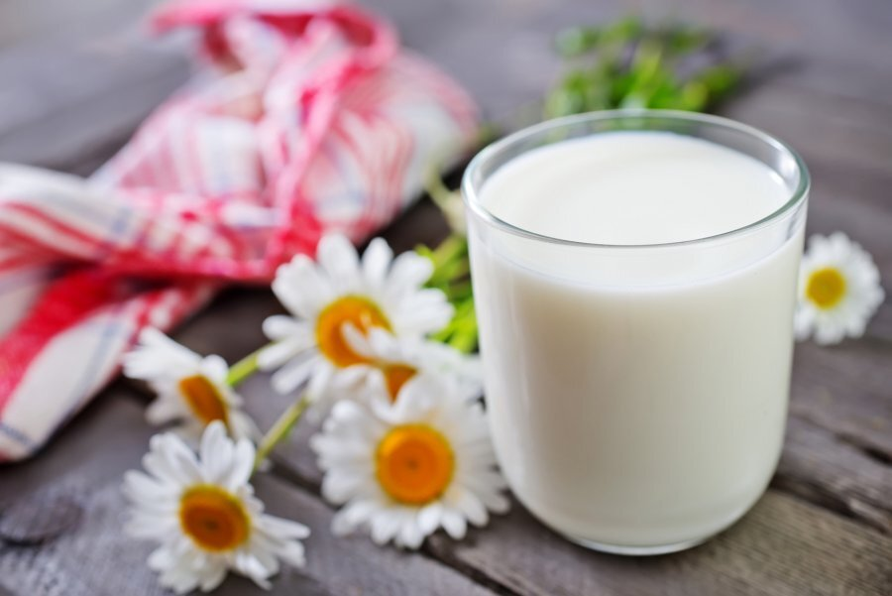
Викторина
«ЗНАТОКИ МОЛОКА»

Slide 2
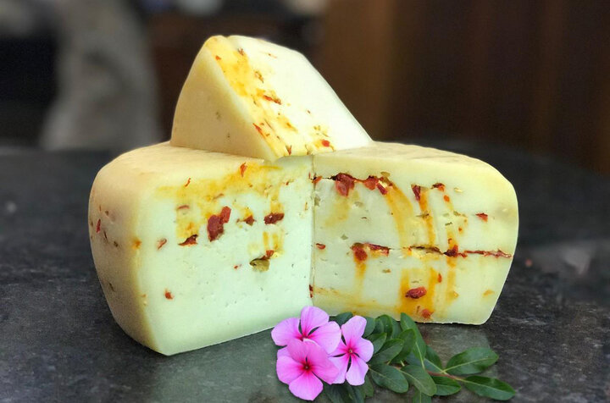
1. Сколько литров молока уйдет на производство одного килограмма сыра?
10
15
20

Slide 3
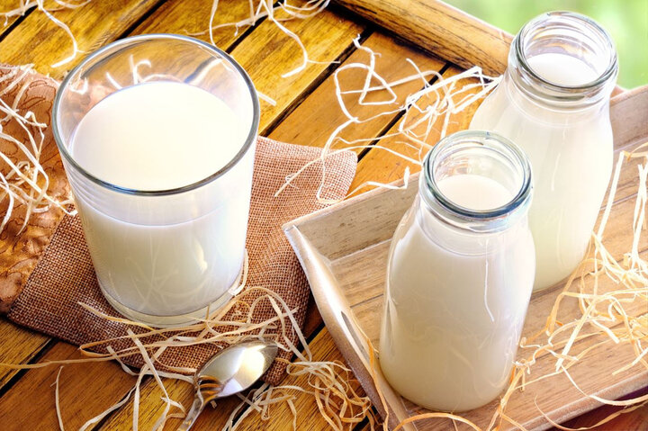
2. В каком веке молоко стали пастеризовать?
XVIII
XIX
XX

Slide 4
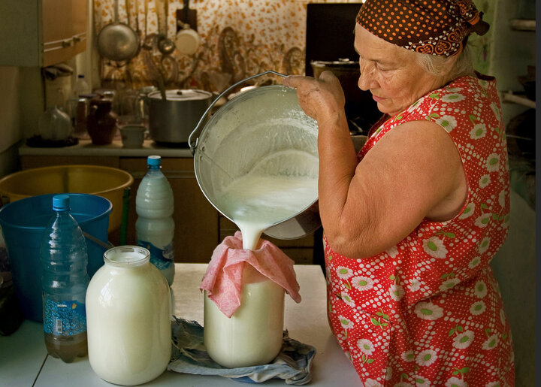
3. В течение какого времени свежее парное молоко содержит большое количество гормонов эстрогенов, вредных для мужского организма?
3 минуты
10 минут
40 минут

Slide 5
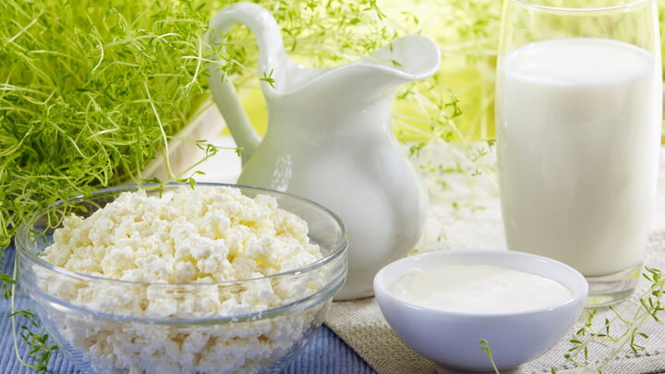
4. Как следует хранить молоко, чтобы оно не теряло ценные витамины?
В холоде
На свету
В темноте

Slide 6

5. Какие свежие пятна на одежде легко выводятся молоком?
Чернила
Помада
Трава

Slide 7
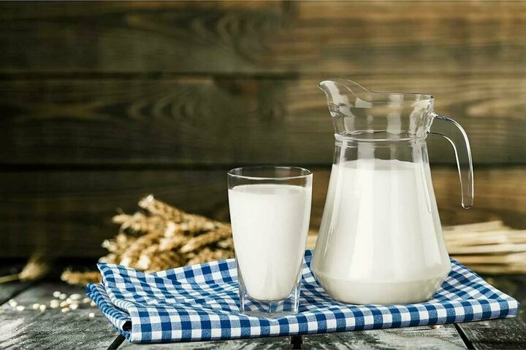
6. Какой водой лучше смывать молоко?
Горячей
Комнатной температуры
Холодной

Slide 8
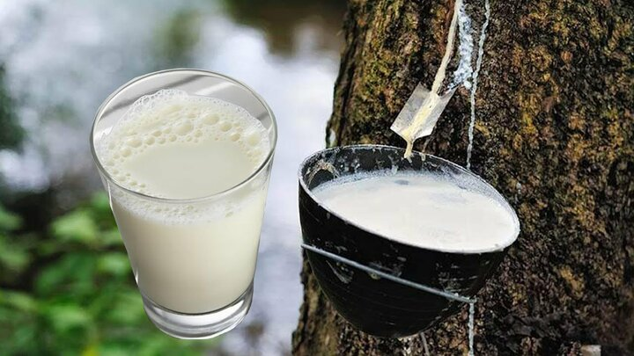
7. Где растёт дерево Сорвейра, сок которого напоминает молоко и употребляется местными жителями в пищу?
Южная Америка
Индия
Мадагаскар

Slide 9
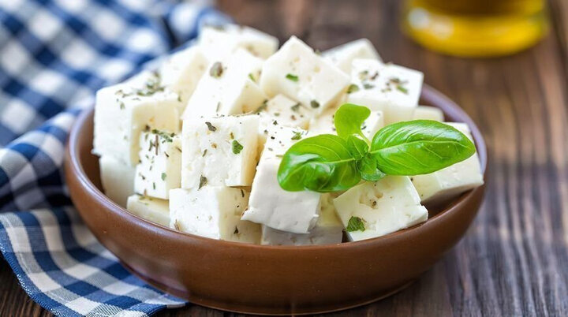
8. Из какого молока делают сыр Фета?
Коровьего
Овечьего
Козьего

Slide 10
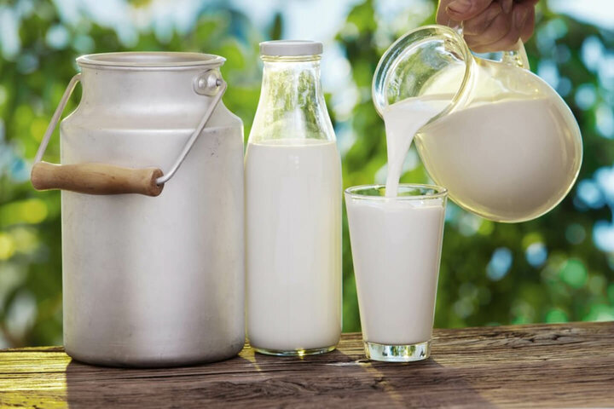
9. Молоко какого животного легко усваивается даже людьми с непереносимостью лактозы?
Козье
Ослиное
Верблюжье

Slide 11
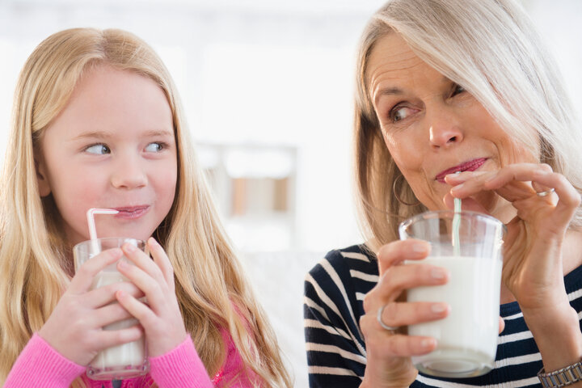
10. В каком месяце ежегодно отмечают всемирный день молока?
Июнь
Июль
Август

Slide 12

С уважением, коллектив библиотеки ИТиСУ

